Slide 1
Kiểm tra bài cũ
☞ Viết một số từ mắc lỗi phổ biến?
ô nhiễm
suy thoái
☞ Tìm một số từ láy gợi tả âm thanh có âm cuối ng?

Slide 2




BÀI MỚI:
CHÍNH TẢ:
Nghe viết
Mùa thảo quả

Slide 3

Chính tả (Nghe - viết)
Mùa thảo quả
HOẠT ĐỘNG 1
Hướng dẫn học sinh viết chính tả (Nghe - viết).

Slide 4

Chính tả (Nghe - viết)
Mùa thảo quả
Nhàn
☞ Học sinh đđọc đđoạn viết.
Trâm
Thoa
Tín
Triết
Cường
Hiền
Hằng
My
Ngân
Duy
Nhàn
G.Huy
Thảo
Tânm
Yến
K.Linh

Slide 5
Chính tả (Nghe - viết)
Mùa thảo quả
☞ Nội dung đoạn văn?
Hằng
Trâm
Thảo
Tín
Huyền
Hào
Nhàn
A. Huy
Kiên
H.Linh
Hằng
Chiêu
Lĩnh
Yến
K.Linh
Cường
T.Trung
- Tả quá trình thảo quả nảy hoa, kết trái và chín đỏ làm cho rừng ngập hương thơm và có vẻ đẹp đặc biệt.

Slide 6

Chính tả (Nghe - viết)
Mùa thảo quả
LUYỆN VIẾT
Đọc thầm –1 phút: Chú ý những từ khó cần luyện viết
lặng lẽ
chon chót
ẩm ướt
hắt lên
mưa rây
đáy rừng

Slide 7
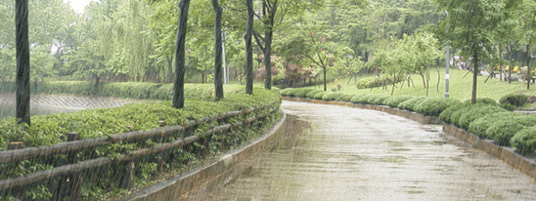


Chính tả (Nghe - viết)
Mùa thảo quả
Nghe viết

Slide 8
Chính tả (Nghe - viết)
Mùa thảo quả
HOẠT ĐỘNG 2
Hướng dẫn học sinh làm bài tập.

Slide 9

Bài tập 2
a/ Tìm các từ ngữ chứa tiếng ghi ở
mỗi cột dọc trong các bảng sau.
sổ | sơ | su | sứ
xổ | xơ | xu | xứ
sổ sách, cửa sổ, … | sơ sài, sơ sinh, … | su hào, cao su, … | sứ giả, đồ sứ, …
xổ số, xổ lồng, … | xơ xác, xơ mít, … | xu nịnh, xu thời, … | xứ sở, biệt xứ, …

Slide 10

Bài tập 3
b/ Tìm các từ láy theo những khuôn
vần ghi ở từng ô trong bảng sau:
1 | an - at | ang - ac
2 | ôn - ôt | ông - ôc
3 | un - ut | ung - uc
1 | chan chát, sàn sạt, ngan ngát, … | khang khác, nhang nhác, càng cạc, …
2 | mồn một, sồn sột, tôn tốt, … | xồng xộc, công cốc, cồng cộc, …
3 | vùn vụt, ngùn ngụt, chùn chụt, … | sùng sục, trùng trục, nhung nhúc, …

Slide 11




Chính tả (Nghe- viết)
Mùa thảo quả
Về nhà chữa lỗi theo quy định.
Chuẩn bị: Hành trình của bầy ong (Nhớ – viết).

